Slide 1

ΦΛΕΒΙΚΗ ΘΡΟΜΒΩΣΗ
Σπύρος Παπαδούλας
Διευθυντής ΕΣΥ
Αγγειοχειρουργική Κλινική ΠΓΝΠ

Slide 2
ΦΛΕΒΙΚΗ ΘΡΟΜΒΟΕΜΒΟΛΙΚΗ ΝΟΣΟΣ
VENOUS THROMBOEMBOLISM
(VTE)
• Εν τω βάθει φλεβοθρόμβωση (ΕΒΦΘ) • ± Πνευμονική Εμβολή (ΠΕ)

Slide 3
Επίπτωση
Ετησίως: 1 σε 1000 (>70 ετών 5 σε 1000), ♂:♀: 1.2/1
Νοσοκομείο: 15% των παθολογικών και 30-50% των χειρουργικών ασθενών θα εμφανίσουν ΦΘΕ αν δεν λάβουν προφύλαξη
Χωρίς θεραπεία η θνητότητα στις 30 μέρες είναι: 3% ΕΒΦΘ και 10-30% για ΠΕ
Με θεραπεία της ΕΒΦΘ για 3 μήνες μειώνεται η επίπτωση ΠΕ σε 3%
Η Πνευμονική Εμβολή είναι η πιο συχνή αιτία προλήψιμου Νοσοκομειακού θανάτου
ΗΠΑ: Το 1/3 των θανάτων από ΦΘΕ λαμβάνει χώρα μετά χειρουργική επέμβαση.

Slide 4
Η ΦΘΕ είναι μείζον αίτιο θανάτου στην Ευρώπη
600,000
Θάνατοι από ΦΘΕ 543.454
Ετήσιος αριθμός θανάτων
500,000
400,000
300,000
Συνδυασμένοι θάνατοι 209.926
200,000
Τροχαία
Καρκίνος προστάτη
100,000
Καρκίνος μαστού
0
AIDS
Cohen AT et al. Thromb Haemost 2007;98:756–764
Notes:
ΦΘΕ is a major cause of death in Europe
A modified incidence model supported by other studies showed that ΦΘΕ is a major cause of death in Europe.
These data are from the VITAE study, in which an epidemiological model was constructed to estimate the number of venous thromboembolic events in six EU countries; this figure was then scaled up to include the whole of the EU. VTE is a major cause of death in Europe
A modified incidence model supported by other studies showed that VTE is a major cause of death in Europe.
These data are from the VITAE study, in which an epidemiological model was constructed to estimate the number of venous thromboembolic events in six EU countries; this figure was then scaled up to include the whole of the EU.
The total number of VTE-related deaths per year was easily more than double the combined number of deaths from some other common causes of death – road traffic accidents, prostate cancer, breast cancer and AIDS.
The authors concluded that these figures suggested that there was an urgent need for healthcare policy makers to review their national guidelines for VTE prophylaxis and to ensure that they are consistently implemented.
Reference
1. Cohen AT et al. Thromb Haemost 2007;98:756–764
The total number of ΦΘΕ-related deaths per year was easily more than double the combined number of deaths from some other common causes of death – road traffic accidents, prostate cancer, breast cancer and AIDS.
The authors concluded that these figures suggested that there was an urgent need for healthcare policy makers to review their national guidelines for ΦΘΕ prophylaxis and to ensure that they are consistently implemented.
Reference
1. Cohen AT et al. Thromb Haemost 2007;98:756–764

Slide 5
Κλινική εικόνα της ΕΒΦΘ
Η ΕΒΦΘ συνήθως αφορά τα κάτω άκρα, ωστόσο, αν και λιγότερο συχνά, μπορούν να σχηματιστούν και στα άνω άκρα²
Τα συμπτώματα που σχετίζονται με την ΕΒΦΘ πιθανόν να περιλαμβάνουν:^{1,3}
Οίδημα
Άλγος στα κάτω άκρα
Ευαισθησία στα κάτω άκρα
Ερύθημα
Θερμότητα
1. Blann AD and Lip GY. BMJ 2006;332:215–219; 2. Spencer FA. J Gen Intern Med 2006 Jul;21:722–727
3. Goldhaber SZ and Morrison RB. Circulation 2002;106:1436–1438;
Notes:
References
Blann AD & Lip GY. BMJ 2006;332:215–219
Spencer FA. J Gen Intern Med 2006 Jul;21:722–727
Goldhaber SZ & Morrison RB. Circulation 2002;106:1436–1438
Anderson FA & Audet A-M. Center for Outcomes Research, University of Massachusetts Medical Center 1998

Slide 6
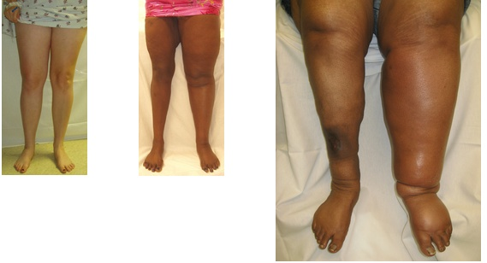
Κλινική εικόνα της ΕΒΦΘ
Δεξιό Αριστερό
κάτω άκρο κάτω άκρο

Slide 7
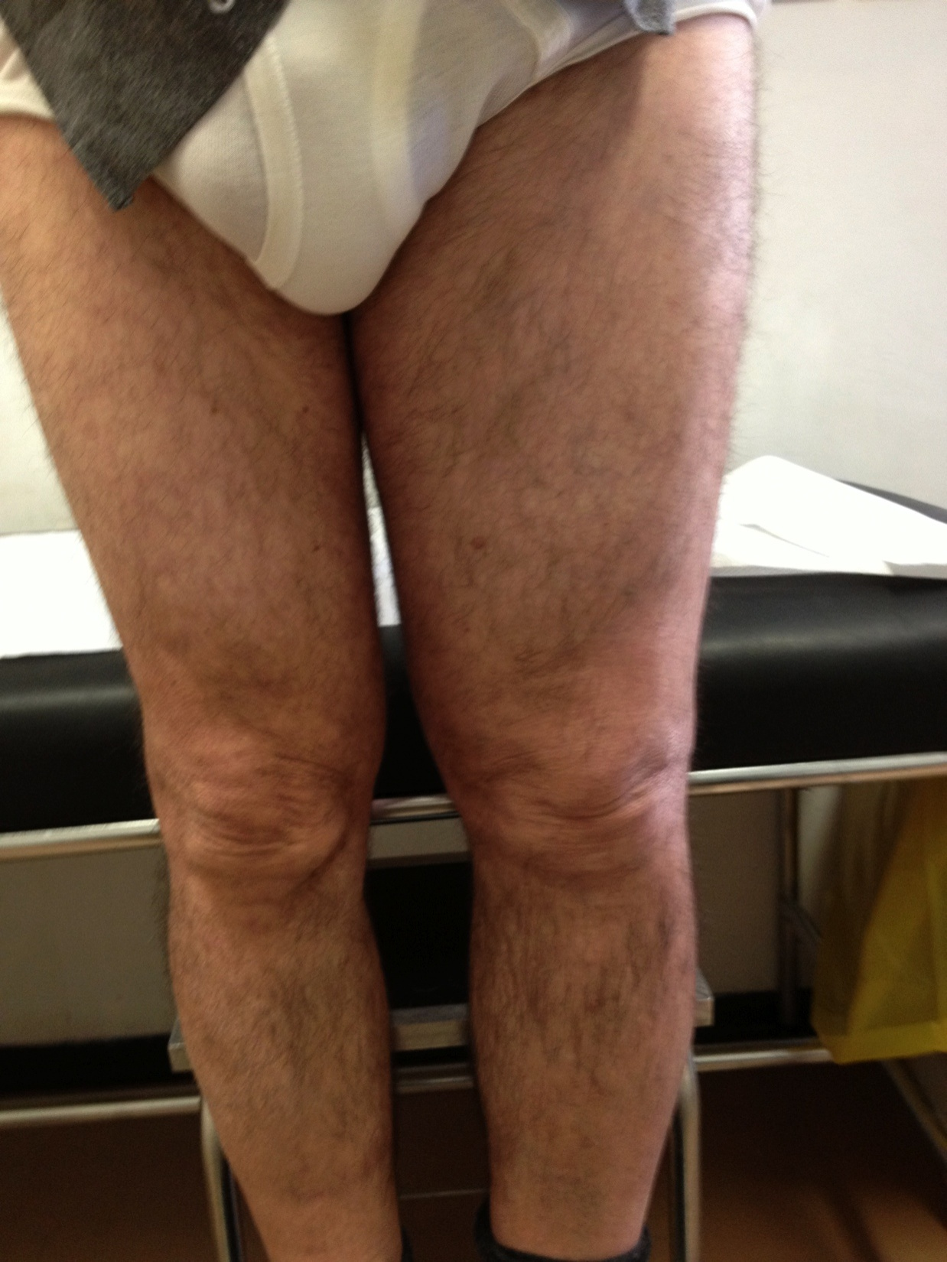
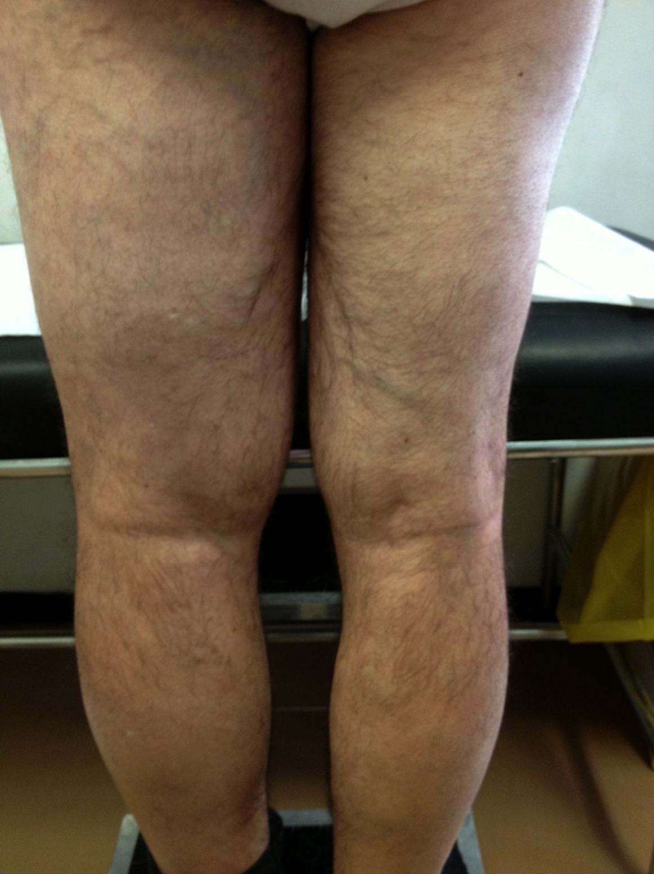

Slide 8
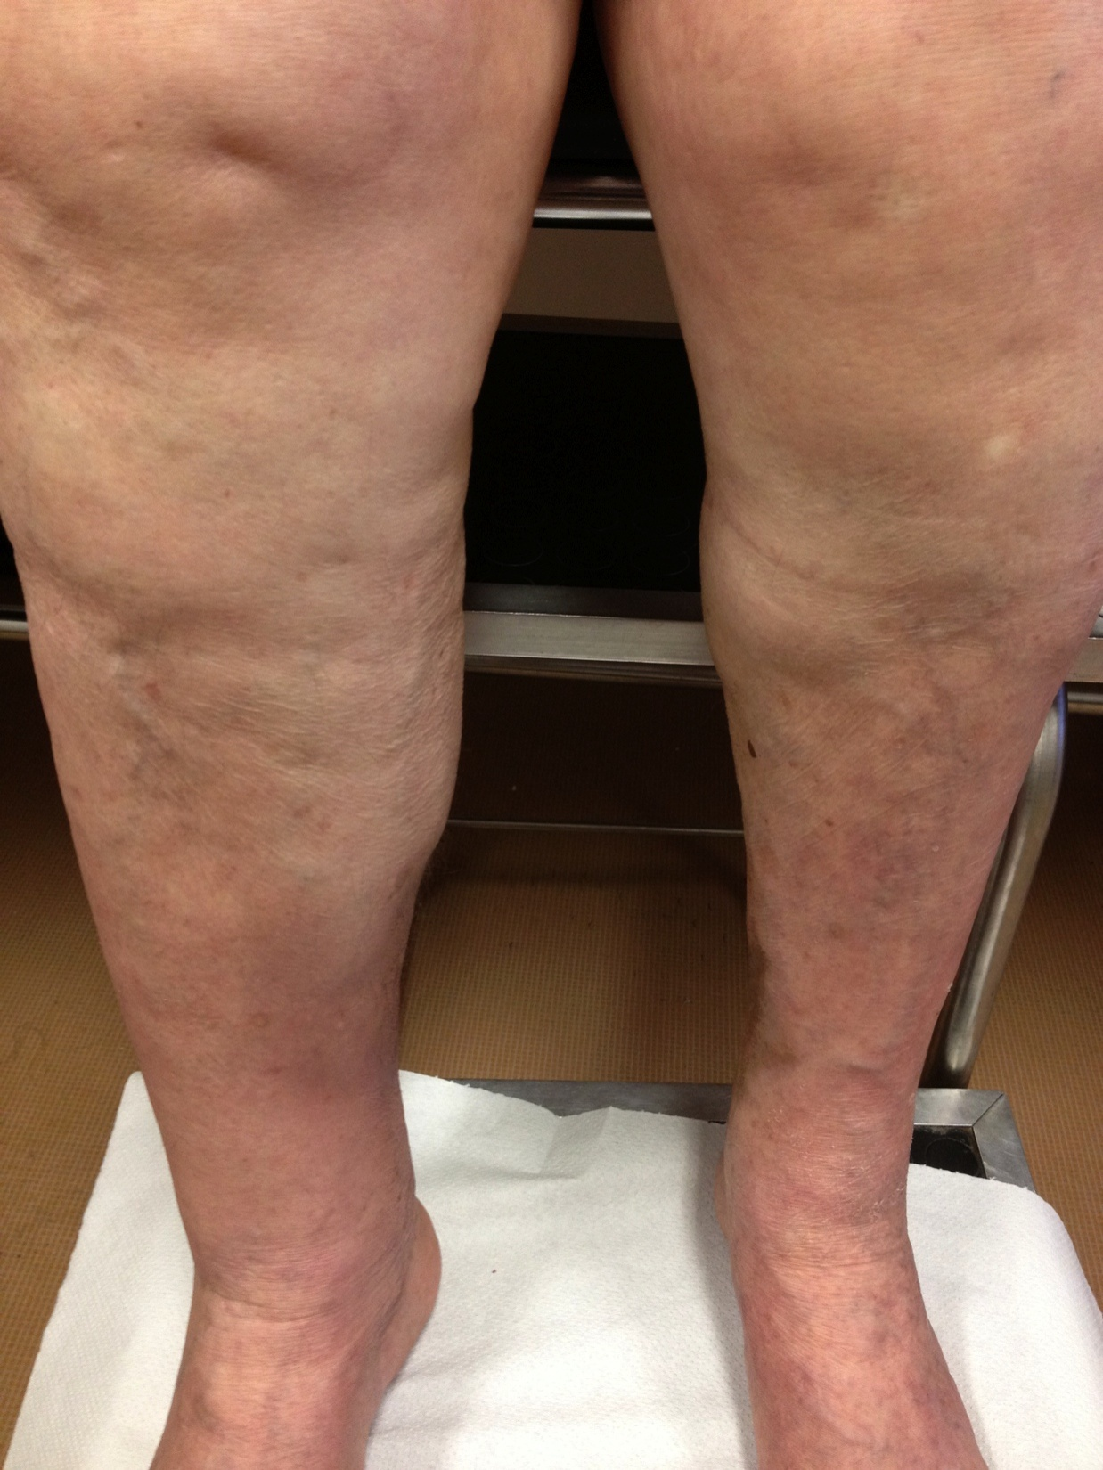

Slide 9
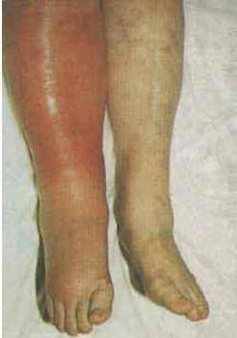
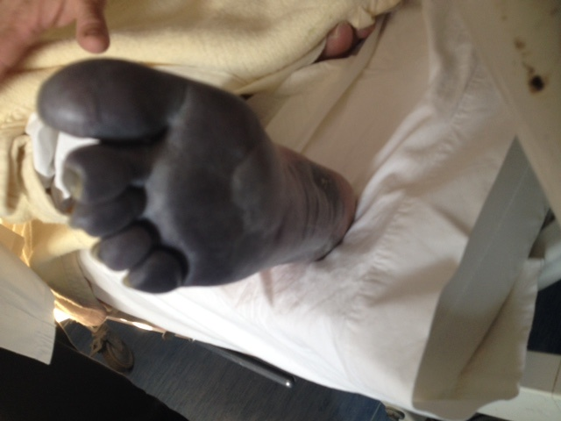
Κλινική εικόνα της ΕΒΦΘ
Φλεβική γάγγραινα

Slide 10
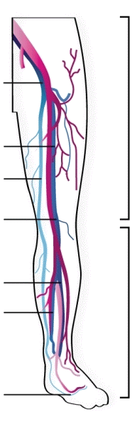
Εγγύς ή άπω ΕΒΦΘ
Η ΕΒΦΘ μπορεί να είναι:
Εγγύς
Πάνω από το γόνατο, κυρίως στις ιγνυακές και μηριαίες φλέβες
Άπω
Κάτω από το γόνατο, στις εν τω βάθει φλέβες της κνήμης
Τυπικά, η ΕΒΦΘ ξεκινά από τις άπω φλέβες
Ένας θρόμβος μπορεί να επεκταθεί, να φθάσει στις εγγύς φλέβες και από εκεί να αποσπασθεί ως έμβολο
Λαγόνια
Εγγύς
Εν τω βάθει μηριαία
Μηριαία
Ιγνυακή
Πρόσθια κνημιαία
Οπίσθια κνημιαία
Άπω
Ραχιαίο φλεβικό τόξο
1. Anderson FA, et al. Center for Outcomes Research, University of Massachusetts Medical Center; 1998
Notes:
Reference
Anderson FA, et al. Center for Outcomes Research, University of Massachusetts Medical Center; 1998

Slide 11
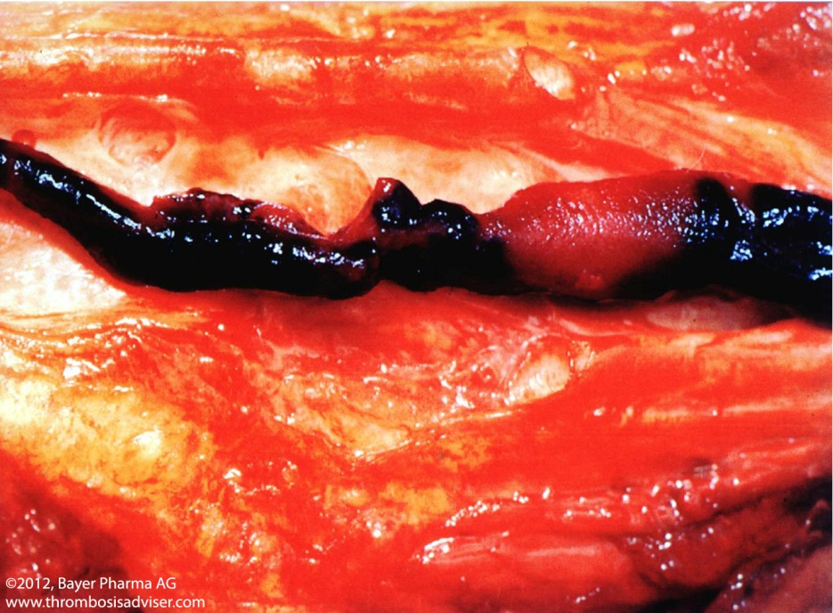
Οι επιπλοκές της ΦΘΕ
Θανατηφόρα ΠΕ¹
Κίνδυνος υποτροπής ΦΘΕ
Παθολογοανατομικό εύρημα: πρόσφατος θρόμβος σε κεντρική πνευμονική αρτηρία
Geerts WH et al. Chest 2008;133:381S–453S;
Pengo V et al. N Engl J Med 2004; 350:2257–2264;
Notes:
Known consequences of ΦΘΕ
The most severe consequences of ΦΘΕ relate to:
Sudden fatal PE
Serious long-term complications, such as PTS and CTPH
Abbreviation
CTPH, chronic thromboembolic pulmonary hypertension
References
1. Geerts WH et al. Chest 2008;133:381S–453S
2. Pengo V et al. N Engl J Med 2004;350:2257–2264
3. Kahn S et al. J Thromb Haemost 2008;6:1105–1112

Slide 12
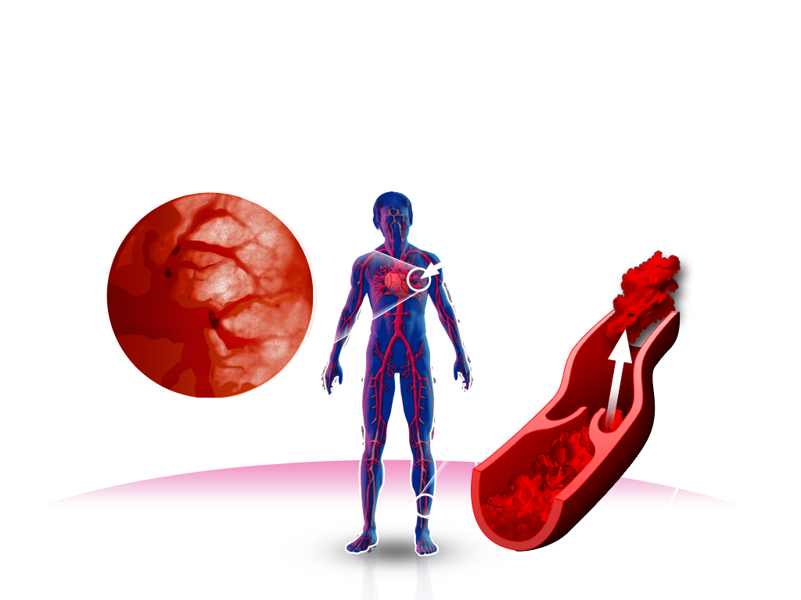
Πνευμονική εμβολή
Πνευμονική εμβολή (ΠΕ)
μετανάστευση
Έμβολο
Θρόμβος
Notes:
Θεραπεια DVT για 3 μηνες, πιθανοτητα ΠΕ =2%, με συνεχιζομενη θεραπεια 6-18 μηνες=0.5%(amplify, einstein-ext, resonate)
Θνητοτητα ΠΕ=20% υπο θεραπεια
VTE: deep vein thrombosis and pulmonary embolism
DVT and PE are referred to collectively as VTE.
Thrombosis is the formation of a blood clot (thrombus) inside a blood vessel
DVT is the most common type of pathological obstruction, usually occurring in the deep veins of the leg
DVT can develop into a chronic condition in which damage to the valves in the veins results in swelling of the leg, pain and venous hypertension (known as PTS)
Embolism occurs when part or all of a thrombus breaks away from a blood vessel wall and this clot, now known as an embolus, enters the bloodstream. Emboli are potentially dangerous because they can occlude or obstruct blood vessels in vital organs
Patients with DVT are at risk of PE, which occurs when emboli travel through the heart and lodge in an artery in the lungs. If less than 50% of the pulmonary circulation is blocked, symptoms are generally limited to shortness of breath or are absent altogether
Very large emboli can cause a massive blockage of the pulmonary circulation, which may be fatal
Abbreviations
DVT, deep vein thrombosis; PE, pulmonary embolism; PTS, post-thrombotic syndrome

Slide 13
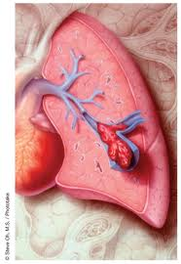
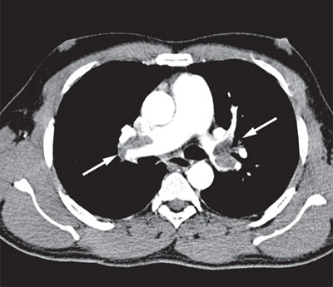

Αξονική αγγειογραφία πνευμονικής αρτηρίας που αναδεικνύει πνευμονική εμβολή

Slide 14
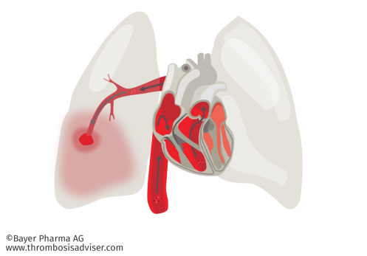
Πνευμονική Εμβολή
Η ΠΕ είναι μια δυνητικά θανατηφόρα νόσος που στη σοβαρή της μορφή μπορεί να οδηγήσει σε κυκλοφοριακή καταπληξία, καρδιακή ανακοπή και αιφνίδιο θάνατο

Slide 15
Πνευμονική Εμβολή
Συνήθη σημεία και συμπτώματα:
Δύσπνοια
Πλευριτικός πόνος
Βήχας
Οπισθοστερνικός πόνος
Πυρετός
Αιμόπτυση
Συγκοπή
Ετερόπλευρο άλγος κάτω άκρου
Σημεία ΕΒΦΘ (μονόπλευρο οίδημα μέλους)

Slide 16
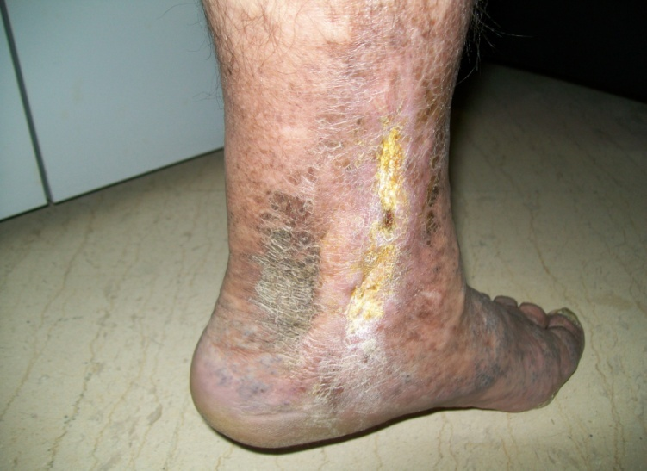
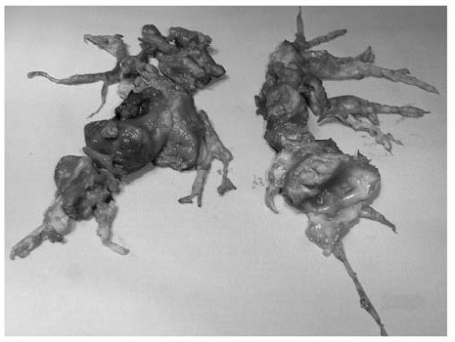
Απώτερες επιπλοκές της ΦΘΕ
Μεταθρομβωτικό σύνδρομο: 20-50% μετά ΕΒΦΘ
Χρόνιος πόνος του άκρου, οίδημα, φλεβικά έλκη
Χρόνια Θρομβοεμβολική Πνευμονική Υπέρταση (CTEPH): 2-4% μετά ΠΕ
Δύσπνοια, δυσανεξία στη κόπωση
Αρνητική επίπτωση στην ποιότητα ζωής

Slide 17
Παράγοντες κινδύνου για ΦΘΕ
Χειρουργική επέμβαση
Τραύμα (μείζον τραύμα ή κάκωση κάτω άκρου)
Ακινητοποίηση, πάρεση κάτω άκρου
Καρκίνος (ενεργός ή μη εμφανής)
Θεραπεία καρκίνου (Ορμονική, χημειοθεραπεία, ακτινοθεραπεία, αναστολείς αγγειογένεσης)
Συμπίεση φλέβας (όγκος, αιμάτωμα, αρτηριακή ανωμαλία)
Προηγούμενη VTE
Ηλικία άνω των 60
Κύηση και ως 6 εβδομάδες λοχείας

Slide 18
Παράγοντες κινδύνου για ΦΘΕ
Από του στόματος αντισυλληπτικά που περιέχουν οιστρογόνα και ορμονοθεραπείες υποκατάστασης
Ειδικοί ρυθμιστές υποδοχέων οιστρογόνων
Διεγέρτες ερυθροποίησης
Οξεία νόσος
Φλεγμονώδης νόσος του εντέρου
Μυελουπερπλαστικές διαταραχές
Νυκτερινή παροξυσμική αιμοσφαιρινουρία
Παχυσαρκία (ΒΜΙ>30kg/m2)
Καθετηριασμός κεντρικής φλέβας
Κληρονομική ή επίκτητη θρομβοφιλία

Slide 19
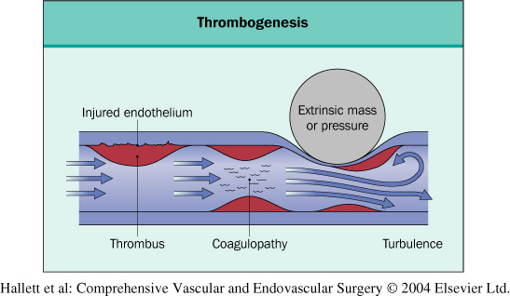
Ετερογένεια αιτιολογίας ΦΘΕ
Η τριάδα του Virchow περιγράφει τους τρεις γενικούς παράγοντες που προδιαθέτουν σε θρόμβωση. Οι παράγοντες είναι:²
Ο τραυματισμός του αγγειακού τοιχώματος (μπορεί να προκληθεί π.χ. μετά από μια χειρουργική επέμβαση)
Η υπερπηκτικότητα (κληρονομική και επίκτητη θρομβοφιλία)
Η φλεβική στάση (όπως π.χ. μπορεί να προκληθεί από παρατεταμένη κατάκλιση μετά από χειρουργική επέμβαση)
1. Geerts WH, et al. Chest 2008;133:381–453 2. Blann AD, et al. BMJ 2006;332:215–219
3. Goldhaber SZ. Circulation 2004;110:IV20–IV24
Notes:
References
Geerts WH, et al. Chest 2008;133:381–453
Blann AD, et al. BMJ 2006;332:215–219
Goldhaber SZ. Circulation 2004;110:IV20–IV24
19

Slide 20
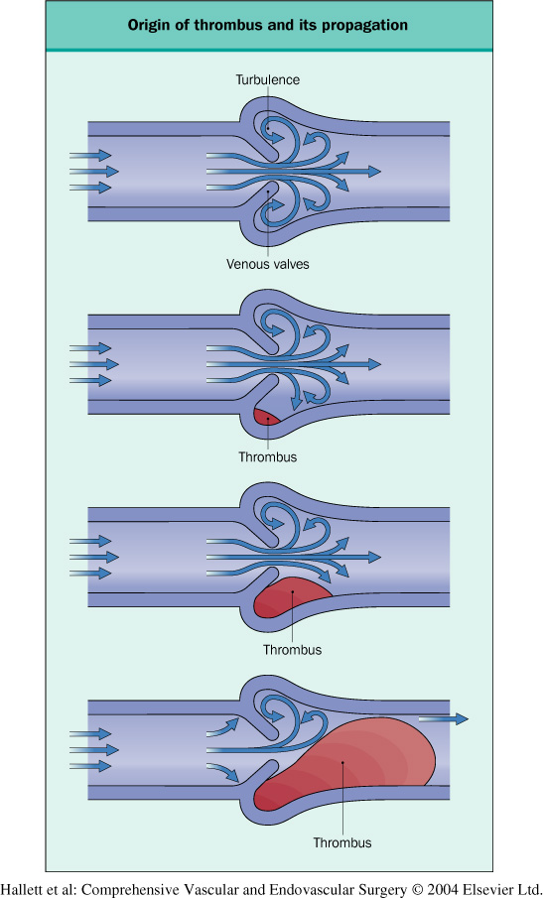
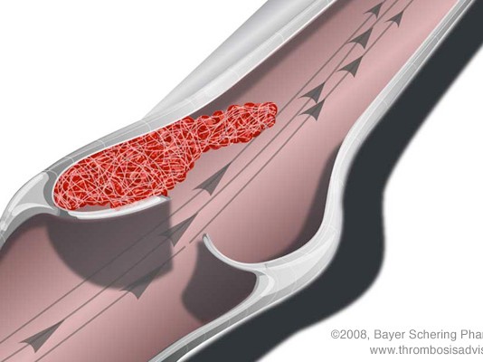

Slide 21
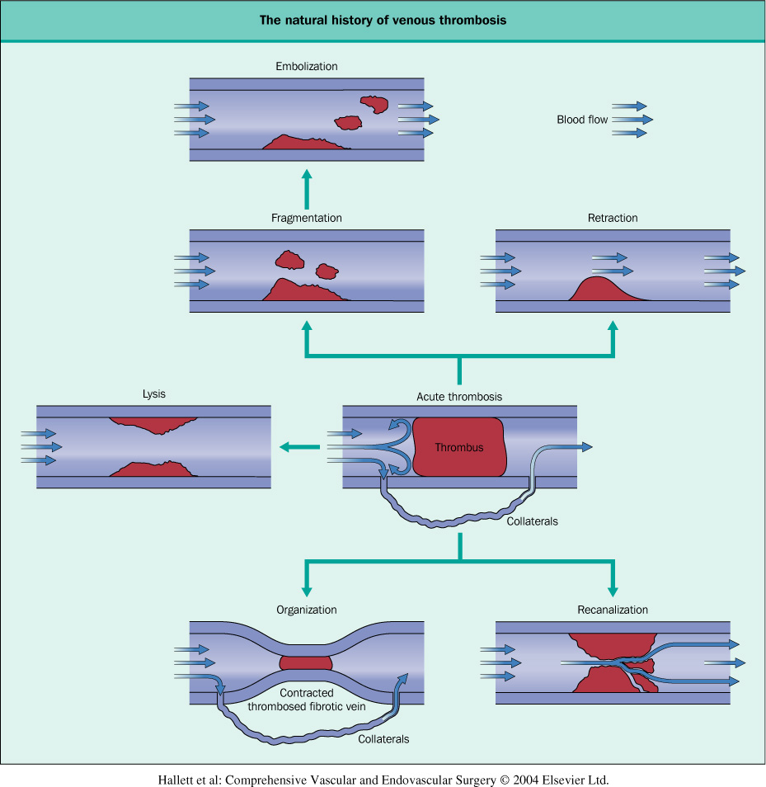
Στα 3 χρόνια το 50% έχει πλήρη επανασηραγγοποίηση, ενώ το υπόλοιπο 50% έχει μερική απόφραξη

Slide 22
Διάγνωση ΕΒΦΘ
Πρόβλεψη της πιθανότητας ΦΘΕ
D-Dimers
Έγχρωμο υπερηχογράφημα

Slide 23
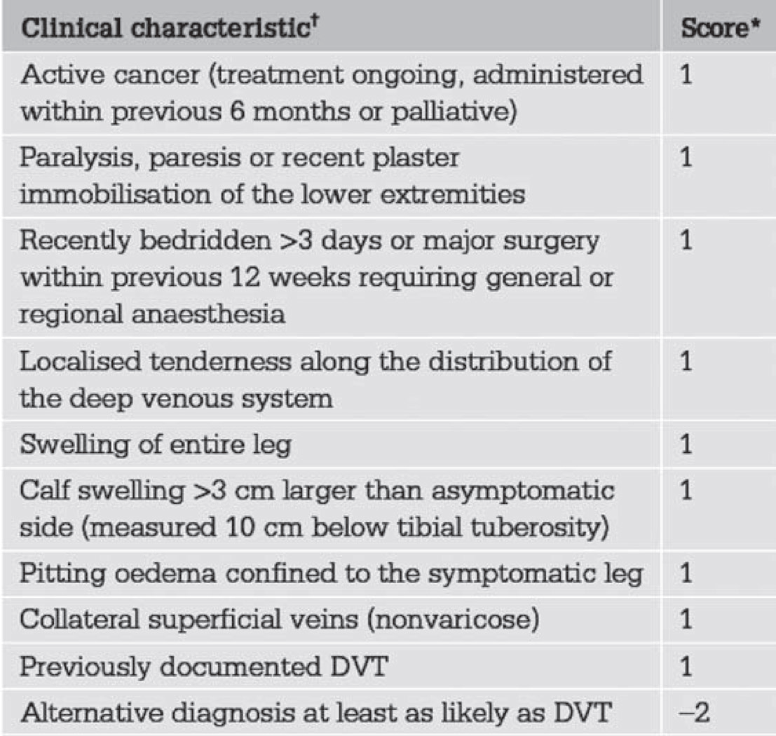
Τροποποιημένη βαθμολόγηση WELLS για την πρόβλεψη της πιθανότητας ΦΘΕ

Slide 24
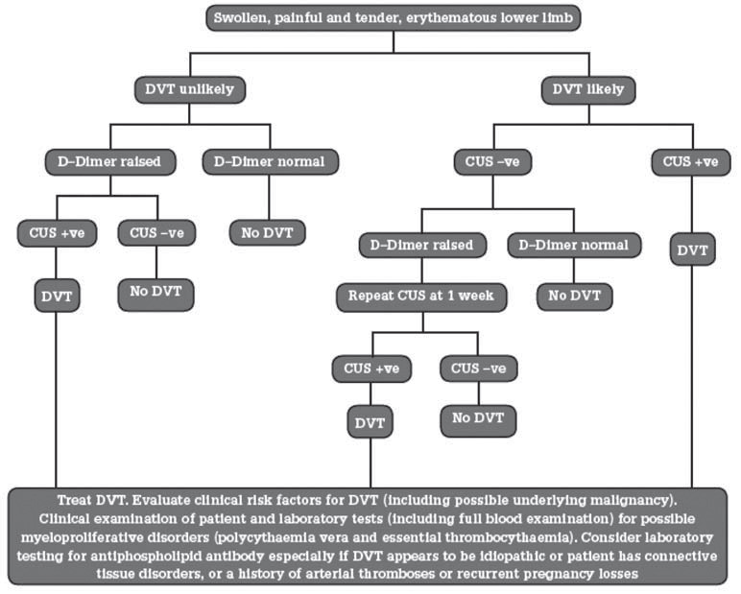
Διαγνωστικός αλγόριθμος σε ασθενείς με κλινική υποψία ΦΘΕ
<2 κριτήρια Wells
>2 κριτήρια Wells

Slide 25
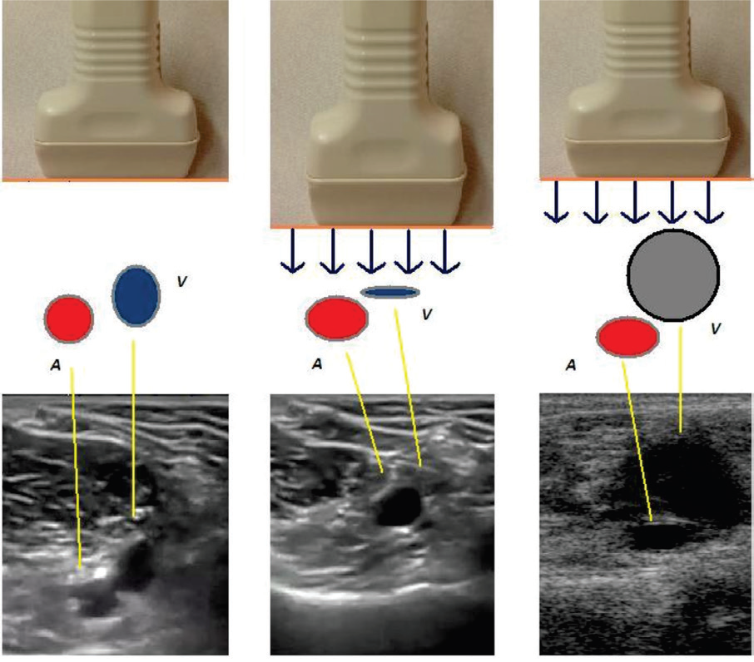
CUS (Compression Ultrasonography)

Slide 26
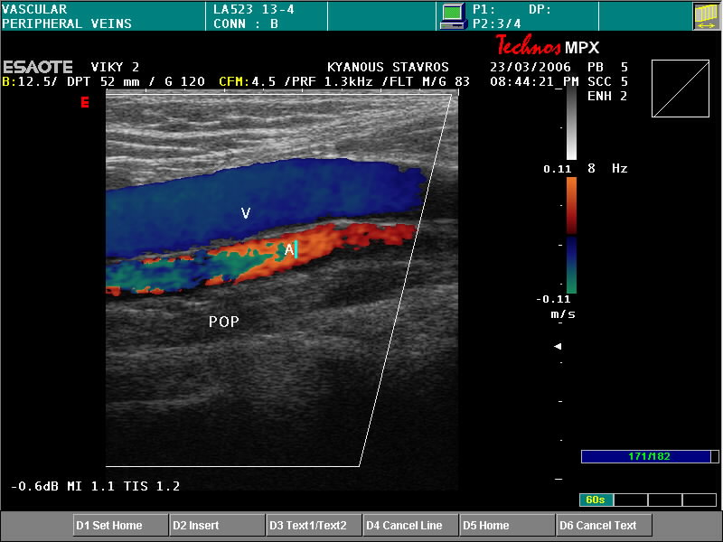
CUS (Compression Ultrasonography)

Slide 27
Διερεύνηση αιτίου ΦΘΕ
Προκλητή (Provoked)
Ιδιοπαθής (Unprovoked)
Κακοήθεια?
Επί κλινικών ενδείξεων κακοήθειας ή επί πρώιμης υποτροπής
Η πιο ασφαλής προσέγγιση είναι η στενή κλινική παρακολούθηση του ασθενούς κατά τους πρώτους 12 μήνες από το επεισόδιο
Θρομβοφιλία?
Ιδιοπαθής θρόμβωση σε νεαρή ηλικία <40 ετών
Υποτροπή ΦΘΕ (<50 ετών)
Οικογενειακό ιστορικό
Ασυνήθης εντόπιση της θρόμβωσης (μεσεντέριος, νεφρική, ηπατική ή εγκεφαλικές φλέβες)
ΌΧΙ σε (Ca, APS, νεφρωτικό σύνδρομο, κίρρωση, ελκώδη κολίτιδα, νόσο Crohn και σε αιματολογικές διαταραχές (MPNs, MM, ALs, PNH, TTP/HUS): όχι

Slide 28
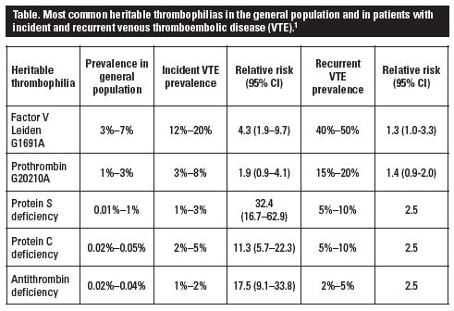
Εργαστηριακός Πηξιολογικός θρομβοφιλικός έλεγχος
PT, PTT, Ινωδογόνο, DDs
PrC, PrS, ATIII
Αντίσταση στην ενεργοποιημένη PrC (activated protein C-resistance, APC-R)
Μοριακός θρομβοφιλικός έλεγχος
FV Leiden
FII G201210A
ΜΤΗFR C677T

Slide 29
Αντιπηκτική Αγωγή
Δεν θεραπεύει!
Χορηγείται για την πρόληψη της επέκτασης του θρόμβου και της εμβολής
Παρεντερικά αντιπηκτικά
Μη κλασματοποιημένη ηπαρίνη (ΜΚΗ)
Ηπαρίνες μικρού μοριακού βάρους (ΗΜΜΒ)
(τινζαπαρίνη, ενοξαπαρίνη, δαλτεπαρίνη, ναδροπαρίνη)
Fondaparinux: Έμμεσος αναστολέας του παράγοντα Xa
Από το στόμα αντιπηκτικά
Ανταγωνιστές της βιταμίνης Κ και συγχορήγηση ΜΚΗ ή ΗΜΜΒ για 4-6 ημέρες
DOACs (Άμεσα Δρώντα Από του Στόματος Αντιπηκτικά)
Nicolaides AN et al. Int Angiol 2013
Notes:
Commonly used anticoagulants
Four commonly used anticoagulants are:
UFH
LMWHs
Indirect Factor Xa inhibitor (fondaparinux)
VKAs
The treatment landscape for anticoagulants is changing dramatically and now includes new oral anticoagulants.
Abbreviations
LMWH, low molecular weight heparin; UFH, unfractionated heparin; VKA, vitamin K antagonist
Reference
1. Geerts WH et al. Chest 2008;133:381S–453S

Slide 30
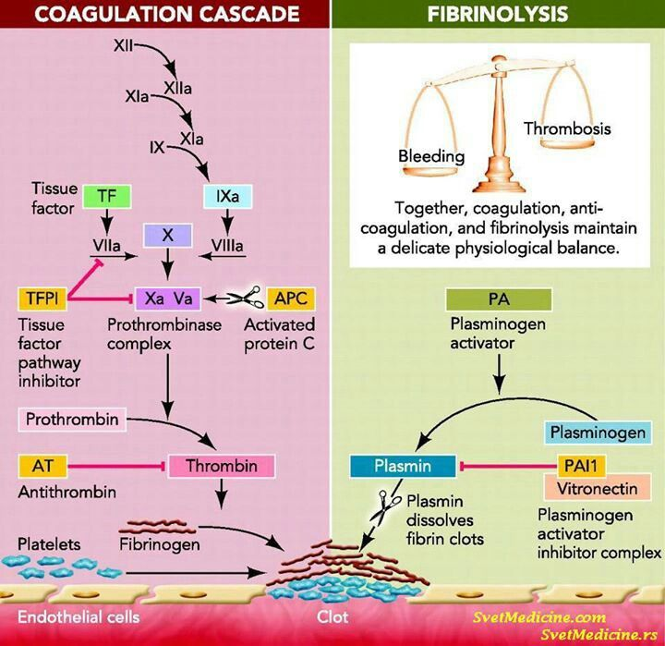
Αντιβιταμίνες Κ
LMWH
Fondaparinux
Rivaroxaban
Apixaban
UFH
Dabigatran
Αντιαιμοπεταλιακοί παράγοντες

Slide 31
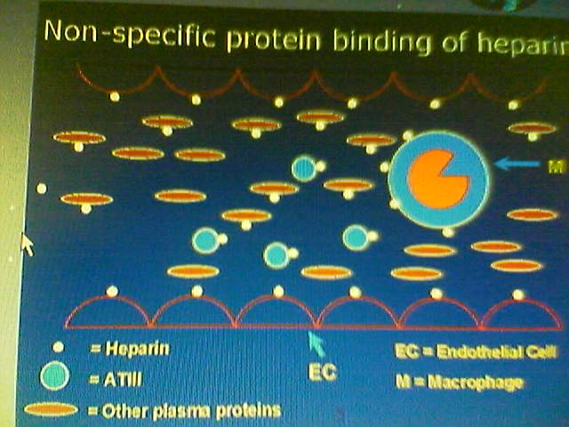
Μη κλασματική ηπαρίνη
Χορήγηση: bolus, στάγδην ΙV, SC (Χρόνος ημίσειας ζωής ≅ 1 ώρα), aPTT=60-80
Η αντιπηκτική δράση της ποικίλει μεταξύ των ασθενών, επειδή ενώνεται μη ειδικά με πρωτεΐνες του πλάσματος και των κυττάρων

Slide 32
ΗΙΤ
Θρομβοκυτταροπενία (Heparin-induced-thrombocytopenia)
2% των ασθενών, 3-5 μέρες μετά την έναρξη θεραπείας
Παραγωγή αντιαιμοπεταλιακών abs
Αιμορραγία, 30-50% αρτηριακές ή φλεβικές θρομβώσεις
Μέτρηση PLT την 4η μέρα μετά την έναρξη της ηπαρίνης και μετά κάθε 2η μέχρι την 10η
Υποψία: πτώση aPTT και PLT (<30%)
Dapanaroid, lepirudin, argatroban
Θνητότητα 10-30%

Slide 33
Ηπαρίνες μικρού μοριακού βάρους
Αναστέλλουν κυρίως τον παράγοντα Xa (σε μικρό βαθμό τον IΙa)
Χορηγούνται υποδορίως 1 ή 2 φορές /μέρα
Η αντιπηκτική δράση σε σχέση με τη δόση είναι περισσότερο προβλέψιμη, επειδή παρουσιάζουν μικρότερο βαθμό μη ειδικής σύνδεσης με τις πρωτεΐνες του πλάσματος (σε σχέση με την ΜΚΗ)
Δεν χρειάζονται monitoring
Μικρότερος κίνδυνος ΗΙΤ (Αντένδειξη χορήγησης σε ιστορικό ΗΙΤ)
Μετα-αναλύσεις αποδεικνύουν ότι οι ηπαρίνες μικρού μοριακού βάρους (ΜΜΒΗ) έχουν την ίδια αποτελεσματικότητα με την μη κλασματική ηπαρίνη στη μείωση του κινδύνου υποτροπής της θρομβοεμβολής, προκαλώντας ταυτόχρονα μικρότερα ποσοστά αιμορραγίας

Slide 34
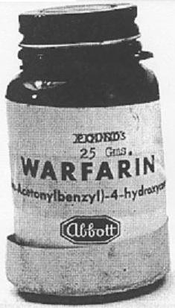
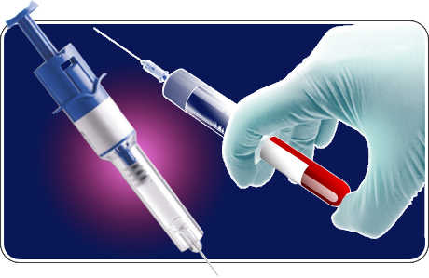
Παραδοσιακά αντιπηκτικά: περιορισμοί
θρόμβωση
αιμορραγία
στενό θεραπευτικό εύρος
Μη κλασματοποιημένη ηπαρίνη ¹
παρεντερική χορήγηση
Ανάγκη εργαστηριακής παρακολούθησης και προσαρμογής δόσης
Κίνδυνος θρομβοπενίας από ηπαρίνη (HIT)
Ηπαρίνες μικρού μοριακού βάρους ¹
Παρεντερική χορήγηση
Προσαρμογή δόσης βάσει βάρους
Δυσφορία λόγω παρακέντησης και δημιουργία εκχυμώσεων
Άθροιση στη ΧΝΝ
Κίνδυνος ΗΙΤ
Θρόμβωση
Αιμορραγία
Δόση
Ανταγωνιστές της βιταμίνης K (ΑΒΚ)²
Στενό θεραπευτικό παράθυρο
Αλληλεπιδράσεις με φάρμακα και τροφές
Ανάγκη συχνού εργαστηριακού ελέγχου και προσαρμογής της δόσης
Hirsh J et al. Chest 2008;133;141S–159S; 2. Ansell J et al. Chest 2008;133;160S–198S
Notes:
Traditional anticoagulants: drawbacks
This slide describes some of the drawbacks associated with traditional anticoagulants:
UFH is administered parentally, and the ACCP guidelines recommend monitoring and dose adjustment because the response varies among individuals. UFH is associated with a risk of HIT¹
LMWHs are also administered parenterally. LMWHs also carry the risk of HIT (although this risk is lower compared with UFH)¹
Oral VKAs are challenging to use in clinical practice because they have a narrow therapeutic window, variable dose response and multiple food–drug and drug–drug interactions. As a consequence, frequent monitoring and dose adjustment is required to maintain the anticoagulation level within the therapeutic range²
Abbreviations
ACCP, American College of Chest Physicians; HIT, heparin-induced thrombocytopenia
References
1. Hirsh J et al. Chest 2008;133;141S–159S
2. Ansell J et al. Chest 2008;133;160S–198S

Slide 35
DOACs Direct Oral AntiCoagulants
Θεραπεία ΦΘΕ: 4 Άμεσα Δρώντα Από του Στόματος Αντιπηκτικά (Τα τελευταία 5 χρόνια)
Rivaroxaban (Xarelto/Bayer),
Dabigatran (Pradaxa/Boehringer Ingelheim)
Apixaban (Eliquis/Pfizer και Bristol-Myers Squibb)
Edoxaban (Lixiana/Daiichi Sankyo)
Έχουν παρόμοια αποτελεσματικότητα με την κλασική αγωγή ενώ παρουσιάζουν μικρότερα ποσοστά αιμορραγίας

Slide 36
Τι αλλάζει με την εισαγωγή των DOACs
Δεν απαιτείται εργαστηριακή παρακολούθηση (INR)
Μειωμένη αλληλεπίδραση με άλλα φάρμακα και καμία με τροφές
Απουσία ΗΙΤ
Δεν απαιτείται θεραπεία ζεύξης με ηπαρίνη λόγω του βραχέως χρόνου ημίσειας ζωής
Προσοχή στη νεφρική λειτουργία

Slide 37
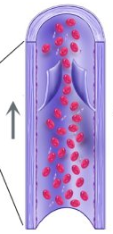
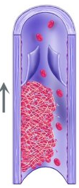
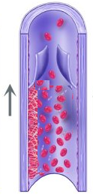
Πρόληψη και Θεραπεία ΕΒΦΘ/ΠΕ
Πρωτογενής
πρόληψη
Θεραπεία
(3 μήνες)
Δευτερογενής
πρόληψη
Φυσιολογική
φλέβα
ΕΒΦΘ
Επανασηραγγοποιημένη
φλέβα
Υποτροπή
ΕΒΦΘ
Ασθενείς με υψηλό κίνδυνο ανάπτυξης
και απουσία αντένδειξης
(υψηλός αιμορραγικός κίνδυνος)
Ασθενείς με υψηλό κίνδυνο υποτροπής με απουσία αντένδειξης (υψηλός αιμορραγικός κίνδυνος)

Slide 38
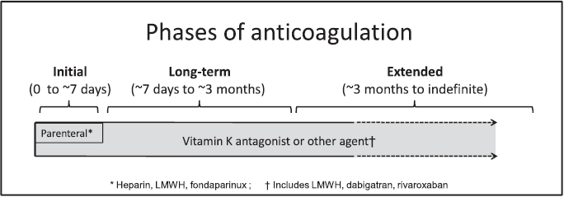
Στάδια θεραπείας

Slide 39
Τυχαιοποιημένες μελέτες VKA vs DOACS (3μηνο)
Dabigatran (RE-COVER I2009, RECOVER II2014)
Rivaroxaban (EINSTEIN DVT2010, EINSTEIN PE2012)
Apixaban (AMPLIFY2013)
Edoxaban (Hokusai-VTE2013)
Dabigatran & Edoxaban: LMWH για 5 μέρες
Rivaroxaban & Apixaban: -

Slide 40
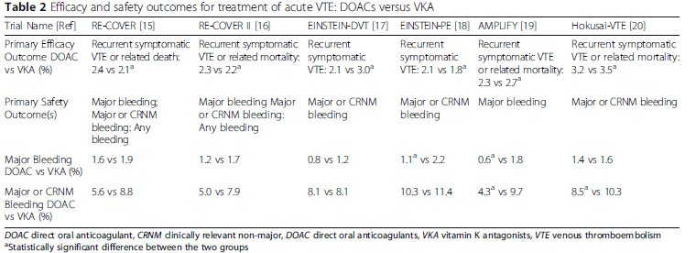
Τυχαιοποιημένες μελέτες VKA vs DOACS (3μηνο)
Υποτροπή ΦΘΕ (DOACS: 2%, VKA: 2,2%)
Σοβαρή αιμορραγία: μείωση 39% με DOACs
υποτροπή
αιμορραγία
μείζων
Μείζων +ελλάσων

Slide 41
Ασθενείς χωρίς καρκίνο και ΦΘΕ Συστάσεις ACCP 2016
TA DOACS προτιμώνται σε ασθενείς χωρίς καρκίνο
Σε ασθενείς με εγγύς ΕΦΘ ή ΠΕ συνιστούμε μακρόχρονη (long term) 3 μήνες αντιπηκτική θεραπεία έναντι καμίας αγωγής (Grade 1B).
Σε ασθενείς με ΕΦΘ του άκρου ή ΠΕ χωρίς καρκίνο για μακρόχρονη (πρώτοι 3 μήνες) αντιπηκτική αγωγή συνιστούμε dabigatran, rivaroxaban, apixaban ή edoxaban έναντι ανταγωνιστών Βιταμίνης Κ (VKA), (όλα Grade 2B)
1^{η} επιλογή

Slide 42
Ασθενείς χωρίς καρκίνο και ΦΘΕ Συστάσεις ACCP 2016
Σε ασθενείς με ΕΦΘ του άκρου ή ΠΕ χωρίς καρκίνο που δεν λαμβάνουν dabigatran, rivaroxaban, apixaban ή edoxaban συνιστούμε ανταγωνιστές Βιταμίνης Κ (VKA) έναντι (LMWH) (Grade 2C)
Οι ενέσεις είναι ενοχλητικές
Οι LMWH είναι πιο ακριβές
Μικρά ποσοστά υποτροπής με VKA σε ασθενείς με ΦΘΕ χωρίς καρκίνο
VKA είναι το ίδιο αποτελεσματικές με τις LMWH σε ασθενείς χωρίς καρκίνο
2^{η} επιλογή
3^{η} επιλογή

Slide 43
Ασθενείς με καρκίνο και ΦΘΕ Τυχαιοποιημένες μελέτες LMWH vs VKA (3μηνο)
5 μελέτες συνέκριναν τις LMWH με VKA
2 έδειξαν μείωση της υποτροπής ΦΘΕ με LMWH, χωρίς διαφορά σε θνητότητα και αιμορραγία
2 δεν έδειξαν διαφορά σε κανένα αποτέλεσμα
Η πιο πρόσφατη η CATCH trial έδειξε μη στατιστικώς σημαντική μείωση της υποτροπής ΦΘΕ και μείωση της μη σοβαρής αιμορραγίας με LMWH

Slide 44
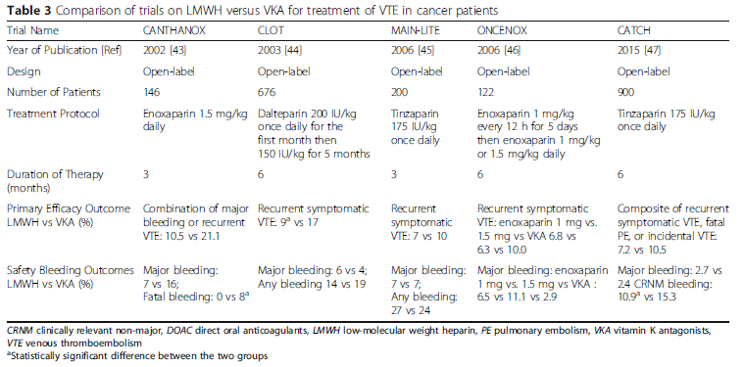
Ασθενείς με καρκίνο και ΦΘΕ Τυχαιοποιημένες μελέτες LMWH vs VKA
Υποτροπή
αιμορραγία

Slide 45
Ασθενείς με καρκίνο και ΦΘΕ
Δεν υπάρχουν τυχαιοποιημένες μελέτες σύγκρισης DOACs με VKA ή LMWH
Σε μια μετα-ανάλυση της υπο-ομάδας ασθενών με ΕΦΒΘ και καρκίνο (1132 pts) στις 6 μελέτες σύγκρισης DOACs με VKA ανεδείχθησαν ίδια ποσοστά ΦΘΕ (3,9 vs 6%) και σοβαρής αιμορραγίας (3,2% vs 4,2%)
H μελέτη Hokusai VTE-cancer είναι σε εξέλιξη και edoxaban με LMWH σε καρκινοπαθείς
Vedovati MC, Germini F, Agnelli G, Becattini C. Direct oral anticoagulants in
patients with VTE and cancer: a systematic review and meta-analysis. Chest. 2015;147:475–83.

Slide 46
Ασθενείς με καρκίνο και ΦΘΕ Συστάσεις ACCP 2016
Σε ασθενείς με ΕΦΘ του άκρου ή ΠΕ και καρκίνο (“cancer-associated thrombosis”), ως μακρόχρονη (long-term), πρώτοι 3 μήνες, αντιπηκτική θεραπεία συνιστούμε LMWH έναντι ανταγωνιστών Βιταμίνης Κ (VKA) (Grade 2C), dabigatran (Grade 2C), rivaroxaban (Grade 2C), apixaban (Grade 2C),
ή edoxaban (Grade 2C)
1^{η} επιλογή
2^{η} επιλογή

Slide 47
Ασθενείς με καρκίνο και ΦΘΕ Πλεονεκτήματα LMWH
Οι LMWH είναι εύκολα χορηγήσιμες σε ασθενείς που δύσκολα λαμβάνουν θεραπεία από το στόμα (πχ. εμετός)
Είναι πιο δύσκολο να διατηρήσεις θεραπευτικό ΙΝR σε καρκινοπαθείς
Και οι LMWH πιο εύκολα διακόπτονται ή ρυθμίζονται από τους VKA αν απαιτούνται επεμβατικές πράξεις ή αναπτυχθεί θρομβοκυτταροπενία

Slide 48
Στάδια θεραπείας
?

Slide 49
Η απόφαση της δευτερογενούς προφύλαξης είναι σύνθετη
Κίνδυνος υποτροπής VTE ανά ασθενή
Αιμορραγικός κίνδυνος αντιπηκτικής αγωγής
Εξατομικευμένη απόφαση ανά ασθενή
επανεκτίμηση
Η απόφαση διακοπής της αντιπηκτικής είναι πιο σύνθετη από την έναρξη αυτής

Slide 50
Διάρκεια της θεραπείας (μετά το 1^{ο} 3μηνο) Κίνδυνος υποτροπής VTE ανά ασθενή
Κίνδυνος Υποτροπής:
ΦΘΕ προκλητή από χειρουργική επέμβαση (μείζων προκλητός παράγοντας κινδύνου)
3% υποτροπή στα 5 χρόνια
ΦΘΕ προκλητή από μη χειρουργικό παράγοντα κινδύνου (θεραπεία με οιστρογόνα, εγκυμοσύνη, τραύμα άκρου, πτήση>8ώρες)
15% υποτροπή στα 5 χρόνια
Ιδιοπαθής ΦΘΕ
30% υποτροπή στα 5 χρόνια
‘Cancer-associated thrombosis’
15% υποτροπή κάθε έτος. Δεν υπολογίζεται η 5ετης υποτροπή λόγω της μεγάλης θνητότητας από τον καρκίνο

Slide 51
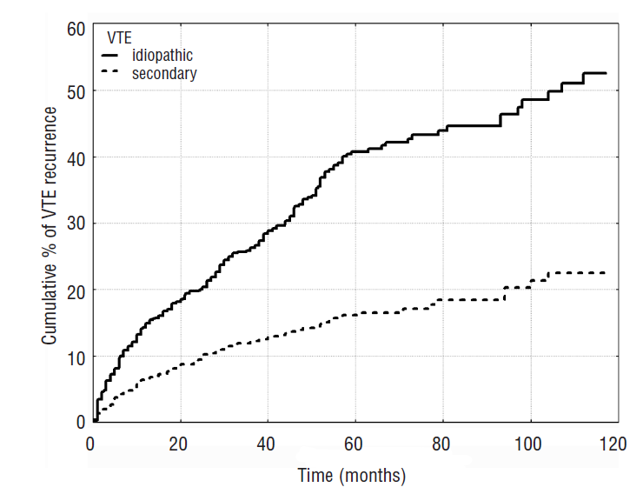
Κίνδυνος υποτροπής VTE ανά ασθενή (μετά διακοπή της θεραπείας)
Ιδιοπαθής ΦΘΝ
8%/ΕΤΟΣ
2%/ΕΤΟΣ
n=1,626
Δευτεροπαθής ΦΘΝ
Prandoni,
Haematologica 2007
Notes:
Κινδυνος 8% το χρονο για τα πρωτα 5 χρόνια και μετα 2% για τη δευτερη πενταετια

Slide 52
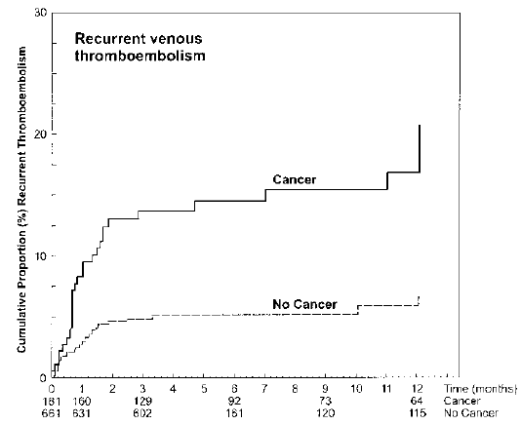
Κίνδυνος υποτροπής VTE ανά ασθενή (μετά διακοπή της θεραπείας)
Prandoni, Blood, 2002

Slide 53
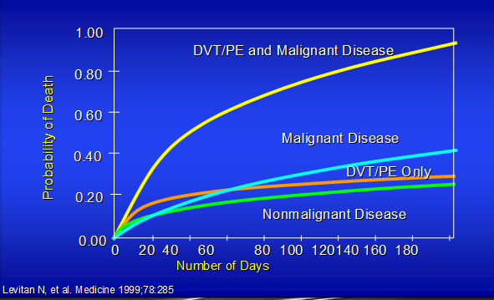
Θνητότητα ΦΘΕ+Καρκίνος

Slide 54
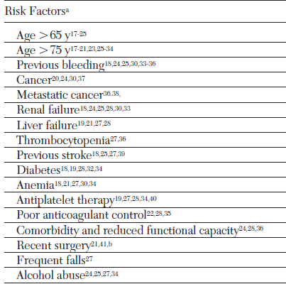
Παράγοντες κινδύνου για αιμορραγία
ACCP 2012

Slide 55
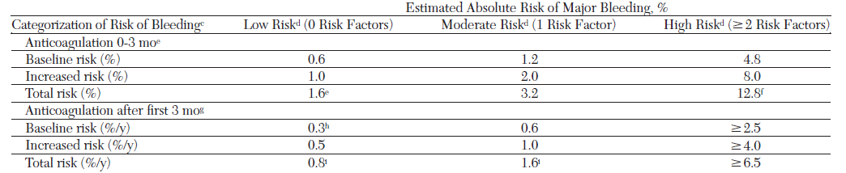
Αιμορραγικός κίνδυνος αντιπηκτικής αγωγής
Χαμηλού ή μετρίου
Υψηλού κινδύνου
ACCP 2012

Slide 56
Συνέχιση της θεραπείας μετά τους 3 μήνες (Extended treatment of VTE)
Όλα τα DOACs (εκτός της edoxaban) έχουν συγκριθεί με placebo για θεραπεία μετά τους 3 μήνες
Όλα έδειξαν σημαντική ανωτερότητα (vs placebo) στην πρόληψη της υποτροπής χωρίς σημαντική αύξηση στη σοβαρή αιμορραγία
Η Dabigatran είναι το μόνο DOAC που συγκρίθηκε με ουαρφαρίνη για συνέχιση μετά τους 3 μήνες
Παρόμοια ποσοστά υποτροπής της ΦΘΕ (1,8% vs 1,3%)
Μικρότερα ποσοστά αιμορραγίας

Slide 57
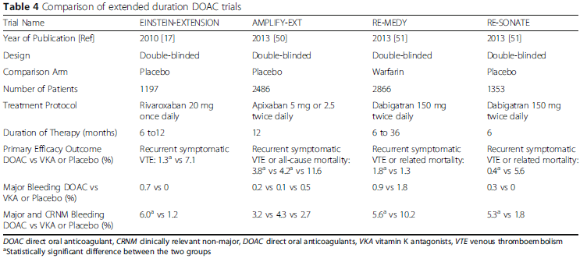
Συνέχιση της θεραπείας μετά τους 3 μήνες (Extended treatment of VTE)
DOACs vs placebo
(Dabigatran vs Warfarin)
υποτροπή
c
αιμορραγία

Slide 58
Διάρκεια θεραπείας-Προκλητή ΦΘΕ Συστάσεις ACCP 2016
Σε ασθενείς με εγγύς ΕΒΦΘ του άκρου ή ΠΕ που προκλήθηκε από χειρουργική επέμβαση, συνιστούμε θεραπεία με αντιπηκτικά για 3 μήνες (Grade 1B)
Σε ασθενείς με εγγύς ΕΒΦΘ του άκρου ή ΠΕ που προκλήθηκε από μη χειρουργικό παροδικό παράγοντα κινδύνου, συνιστούμε θεραπεία με αντιπηκτικά για 3 μήνες (Grade 1B)

Slide 59
Διάρκεια θεραπείας-Συστάσεις ACCP 2016 Ιδιοπαθής ΦΘΕ ή Υποτροπή
Σε ασθενείς με πρώτο επεισόδιο ΦΘΕ που είναι ιδιοπαθής εγγύς ΕΒΦΘ του άκρου ή ΠΕ ή δεύτερο επεισόδιο ιδιοπαθούς ΦΘΕ και που έχουν (α) μικρό ή μέτριο αιμορραγικό κίνδυνο συνιστούμε παρατεταμένη αντιπηκτική θεραπεία (χωρίς προγραμματισμένη ημερομηνία διακοπής) έναντι θεραπείας 3 μηνών (Grade 2B), και (β) υψηλό αιμορραγικό κίνδυνο συνιστούμε 3 μήνες αντιπηκτική αγωγή έναντι παρατεταμένης (χωρίς προγραμματισμένη ημερομηνία διακοπής) (Grade 1B)

Slide 60
Διάρκεια θεραπείας-Συστάσεις ACCP 2016 Ενεργός Καρκίνος και ΦΘΕ
Σε ασθενείς με ΕΒΦΘ του άκρου ή ΠΕ και ενεργό καρκίνο (“cancer-associated thrombosis”) και που (α) δεν έχουν υψηλό αιμορραγικό κίνδυνο συνιστούμε παρατεταμένη αντιπηκτική θεραπεία (χωρίς προγραμματισμένη ημερομηνία διακοπής) έναντι θεραπείας 3 μηνών (Grade 1B), ή (β) έχουν υψηλό αιμορραγικό κίνδυνο συνιστούμε παρατεταμένη αντιπηκτική θεραπεία (χωρίς προγραμματισμένη ημερομηνία διακοπής) έναντι θεραπείας 3 μηνών (Grade 2B)

Slide 61
Συνέχιση της θεραπείας μετά τους 3 μήνες (Extended treatment of VTE)
Σε ασθενείς με ΕΦΘ του άκρου ή ΠΕ που λαμβάνουν περαιτέρω θεραπεία, συνιστούμε ότι δεν υπάρχει ανάγκη να αλλάξει το επιλεγμένο αντιπηκτικό μετά τους πρώτους 3 μήνες (Grade 2C)
(Η δόση της apixaban μπορεί να μειωθεί σε 2,5mgx2 μετά τους 3 μήνες)

Slide 62
Διάρκεια θεραπείας- ΕΒΦΘ της γαστροκνημίας Συστάσεις ACCP 2016
Σε ασθενείς με οξεία άπω ΕΒΦΘ της γαστροκνημίας και (α) χωρίς σοβαρά συμπτώματα ή παράγοντες κινδύνου για επέκταση, συνιστούμε επαναλαμβανόμενη απεικόνιση των εν τω βάθει φλεβών για 2 βδομάδες έναντι αντιπηκτικής αγωγής (Grade 2C)
ή (β) με σοβαρά συμπτώματα ή παράγοντες κινδύνου για επέκταση συνιστούμε αντιπηκτική αγωγή έναντι επαναλαμβανόμενης απεικόνισης των εν τω βάθει φλεβών (Grade 2C)
Μικρός αιμορραγικός κίνδυνος
Χωρίς αγωγή 15% θα επεκταθούν στην ιγνυακή φλέβα

Slide 63
ΕΒΦΘ της γαστροκνημίας Παράγοντες κινδύνου για επέκταση
1. Θετικά D-dimer
2. Εκτεταμένη θρόμβωση (>5cm σε μήκος, >7mm σε διάμετρο, πολλές φλέβες)
3. Θρόμβωση πλησίον των εγγύς φλεβών
4.Ιδιοπαθής θρόμβωση
5. Ενεργός καρκίνος
6. Ιστορικό ΦΘΕ

Slide 64
Διάρκεια θεραπείας- ΕΒΦΘ της γαστροκνημίας Συστάσεις ACCP 2016
Σε ασθενείς με οξεία άπω ΕΒΦΘ της γαστροκνημίας που αντιμετωπίζονται με επαναλαμβανόμενη απεικόνιση, (α) δεν συνιστούμε αντιπηκτική αγωγή αν ο θρόμβος δεν επεκταθεί (Grade 1B), (β) συνιστούμε αντιπηκτική αγωγή αν ο θρόμβος επεκταθεί και παραμένει εντοπισμένος στις άπω φλέβες (Grade 2C), ή επεκταθεί στις εγγύς φλέβες (Grade 1B)

Slide 65
Διάρκεια θεραπείας-Συστάσεις ACCP 2016 Προκλητή ΕΒΦΘ της γαστροκνημίας
Σε ασθενείς με μεμονωμένη άπω ΕΒΦΘ της γαστροκνημίας που προκλήθηκε από χειρουργική επέμβαση ή από μη χειρουργικό παροδικό παράγοντα κινδύνου συνιστούμε θεραπεία με αντιπηκτικά για 3 μήνες (Grade 1B)

Slide 66
Διάρκεια θεραπείας-Συστάσεις ACCP 2016 Ιδιοπαθής ΦΘΕ
Σε ασθενείς με ιδιοπαθή εγγύς ΕΒΦΘ ή ΠΕ που σταματάνε την αντιπηκτική αγωγή και δεν έχουν αντένδειξη στην ασπιρίνη, συνιστούμε ασπιρίνη έναντι μη χορήγησης ασπιρίνης για πρόληψη υποτροπής ΦΘΕ (Grade 2B)

Slide 67
ΦΘΝ στην κύηση
Η ΗΜΜΒ είναι η θεραπεία εκλογής για όλη τη διάρκεια της κύησης και για τη λοχεία (χαμηλό επίπεδο απόδειξης)
Αντιπηκτική αγωγή ως το πέρας της λοχείας και τουλάχιστον 3 μήνες
ICS 2013

Slide 68
Αντενδείξεις Αντιπηκτικής Αγωγής
Απόλυτες:
Ενεργός αιμορραγία
Σοβαρή αιμορραγική διάθεση ή PLT<20.000/mm3
N/X ή οφθαλμολογική επέμβαση ή ενδοκράνιος αιμορραγία στις τελευταίες 10 μέρες

Slide 69
Αντενδείξεις Αντιπηκτικής Αγωγής
Σχετικές:
Μετρίας βαρύτητας αιμορραγική διάθεση ή
20.000/mm <PLT<150.000/mm
Eγκεφαλικές μεταστάσεις
Πρόσφατος σοβαρός τραυματισμός
Μείζων ενδοκοιλιακή επέμβαση τις τελευταίες 2 μέρες
Αιμορραγία γαστρεντερικού ή ουροποιογεννητικού συστήματος τις τελευταίες 14 μέρες
Ενδοκαρδίτιδα
Σοβαρή υπέρταση στην εισαγωγή (ΣΑΠ>200mmHg ή ΔΑΠ>120mmHg)

Slide 70
Ενδείξεις Θρομβόλυσης
Λαγονομηριαία ΕΒΦΘ (Επαπειλούμενο μέλος-κίνδυνος φλεβικής γάγγραινας)
Διάρκεια συμπτωμάτων:
< 14 μέρες
Ασθενής κλινικά σε καλή κατάσταση
Προσδόκιμο>1 έτος
Μικρός κίνδυνος αιμορραγίας
(Μικρότερα ποσοστά μεταθρομβωτικού συνδρόμου)
ACCP 2012

Slide 71
Αντενδείξεις Θρομβόλυσης
Απόλυτες:
Ενεργός αιμορραγία
Νεόπλασμα ή αγγειοδυσπλασία εγκεφάλου
Ιστορικό εγκεφαλικής αιμορραγίας
Ισχαιμικό εγκεφαλικό έμφρακτο (τελευταίο 3μηνο)
Πρόσφατο χειρουργείο εγκεφάλου ή σπονδυλικής στήλης
Πρόσφατο τραύμα εγκεφάλου με κάταγμα ή εγκεφαλική κάκωση
Αιμορραγική διάθεση
ACCP 2012

Slide 72
Αντενδείξεις θρομβόλυσης
Σχετικές:
Συστολική πίεση> 180
Διαστολική πίεση> 110
Πρόσφατη αιμορραγία (όχι εγκεφαλική)
Πρόσφατη επεμβατική πράξη
Ισχαιμικό ΑΕΕ (πριν το τελευταίο 3μηνο)
Αντιπηκτική (πχ. Λήψη κουμαρινικών)
Τραυματική καρδιοαναπνευστική αναζωογόνηση
Περικαρδίτιδα ή περικαρδιακό υγρό
Διαβητική αμφιβληστροειδοπάθεια
Κύηση
Ηλικία>75 ετών
Μικρό σωματικό βάρος (πχ.<60kg)
Γυναικείο φύλο
Μαύρη φυλή ACCP 2012
Μείζων επέμβαση ή τραύμα (<7μέρες)
Παρακέντηση αγγείου σε θέση που δεν εφικτό να συμπιεστεί, πριν 2-4 βδομάδες
Ενδοκαρδίτιδα
Καρκίνος
Ηπατική δυσλειτουργία

Slide 73
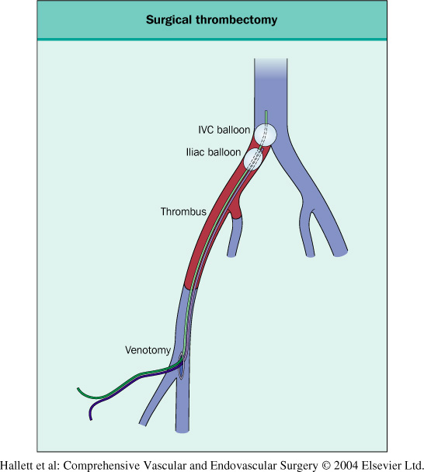
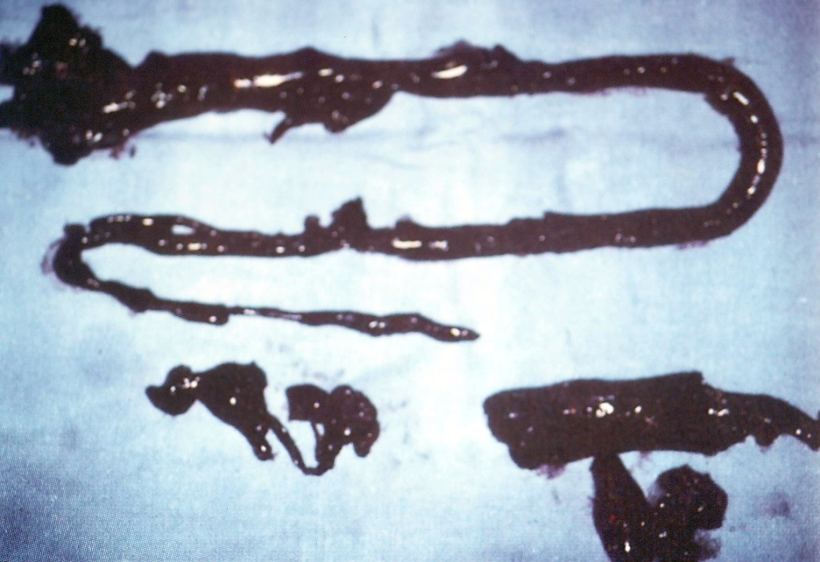
Θρομβεκτομή
Ίδιες ενδείξεις με θρομβόλυση
Λαβαίνει χώρα μόνο αν δεν μπορεί να γίνει θρομβόλυση

Slide 74
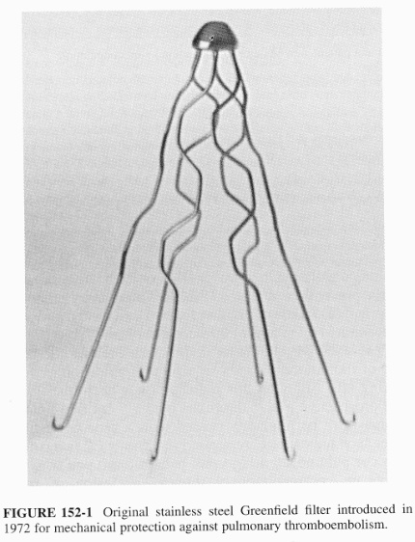
Φίλτρο κάτω κοίλης φλέβας Συστάσεις ACCP 2016
Σε ασθενείς με ΕΒΦΘ του άκρου ή ΠΕ που αντιμετωπίζονται με αντιπηκτικά , δεν συστήνουμε χρήση φίλτρου κάτω κοίλης φλέβας (Grade 1B)
Ενδείξεις Τοποθέτησης
Αντένδειξη στη χορήγηση αντιπηκτικών
Υποτροπή παρά την επαρκή
χορήγηση αντιπηκτικών
Προφυλακτική χορήγηση
(αμφισβητούμενη)

Slide 75
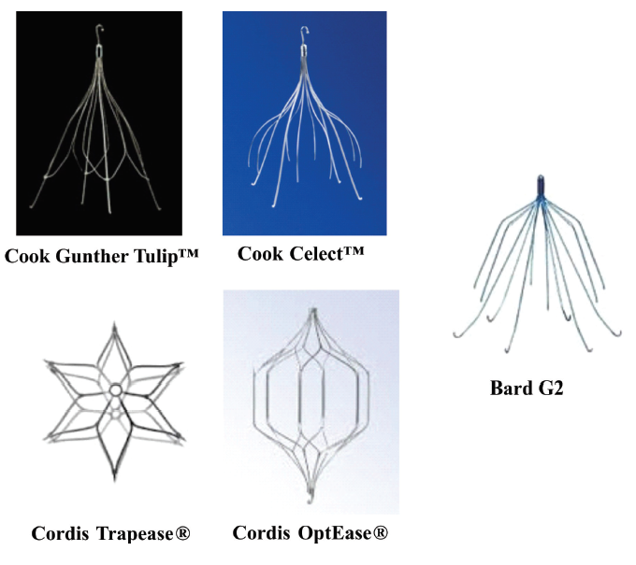

Slide 76
ΕΒΦΘ του άνω άκρου
Σε ασθενείς με οξεία θρόμβωση του άνω άκρου που δεν σχετίζεται με κεντρικό καθετήρα ή καρκίνο, συνιστούμε 3 μήνες αντιπηκτικής αγωγής έναντι μεγαλύτερης διάρκειας θεραπεία (Grade 1B)
Σε ασθενείς με οξεία θρόμβωση του άνω άκρου που σχετίζεται με κεντρικό καθετήρα, συνιστούμε να μην αφαιρείται ο καθετήρας αν είναι λειτουργικός και αναγκαίος (Grade 2C)

Slide 77
ΕΒΦΘ του άνω άκρου
Σε ασθενείς με οξεία θρόμβωση του άνω άκρου που σχετίζεται με κεντρικό καθετήρα που έχει αφαιρεθεί, συνιστούμε 3 μήνες αντιπηκτικής αγωγής έναντι μεγαλύτερης διάρκειας θεραπεία σε ασθενείς χωρίς καρκίνο (Grade 1B) και συνιστούμε το ίδιο σε ασθενείς με καρκίνο (Grade 2C)
Σε ασθενείς με οξεία θρόμβωση του άνω άκρου που σχετίζεται με κεντρικό καθετήρα που δεν έχει αφαιρεθεί, συνιστούμε να συνεχιστεί η αντιπηκτική αγωγή όσο παραμένει ο καθετήρας έναντι διακοπής μετά 3 μήνες θεραπείας σε ασθενείς με καρκίνο (Grade 1C) και συνιστούμε το ίδιο σε ασθενείς χωρίς καρκίνο (Grade 2C)

Slide 78
Θεραπεία υποτροπής ΦΘΕ υπό αντιπηκτική αγωγή
Σε ασθενείς με υποτροπή ΦΘΕ ενώ βρίσκονται σε αγωγή με ανταγωνιστές Βιταμίνης Κ (VKA) σε θεραπευτικά επίπεδα ή σε dabigatran, rivaroxaban, apixaban, or edoxaban (και θεωρείται ότι είναι συμμορφωμένοι στην αγωγή), συνιστούμε αλλαγή της αγωγής σε LMWH τουλάχιστον προσωρινά (Grade 2C), (περίπου για ένα μήνα)

Slide 79
Θεραπεία υποτροπής ΦΘΕ υπό αντιπηκτική αγωγή
Σε ασθενείς με υποτροπή ΦΘΕ ενώ βρίσκονται σε μακρόχρονη αγωγή με LMWH (και θεωρείται ότι είναι συμμορφωμένοι στην αγωγή), συνιστούμε αύξηση της δόσης της LMWH περίπου κατά ένα τέταρτο με ένα τρίτο (Grade 2C).(περίπου για ένα μήνα)

Slide 80
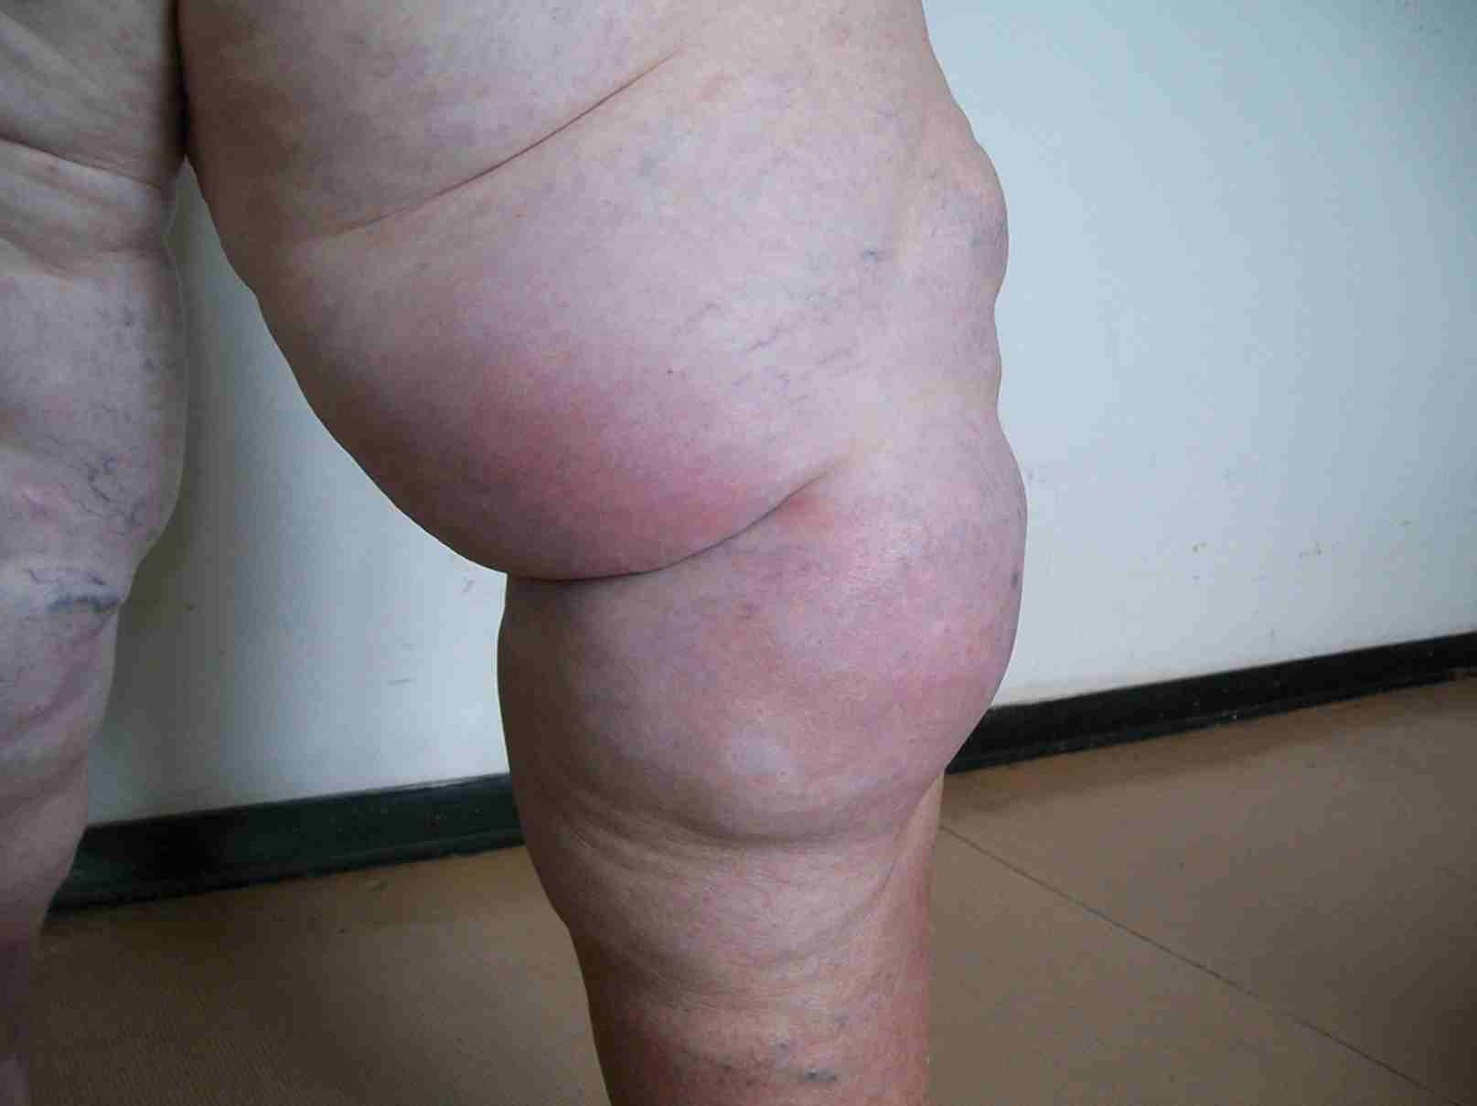
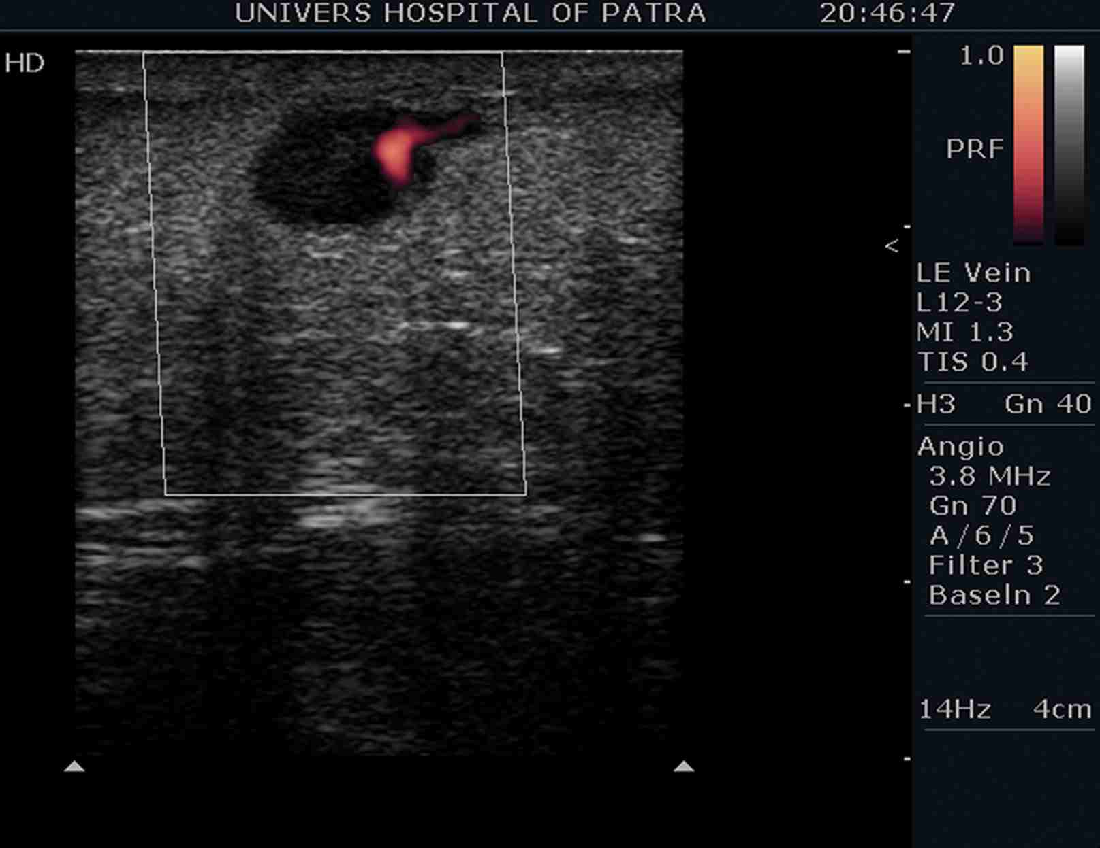
Επιπολής φλεβική θρόμβωση
Στη συντρηπτική πλειοψηφία
θρόμβωση κιρσών των κάτω άκρων

Slide 81
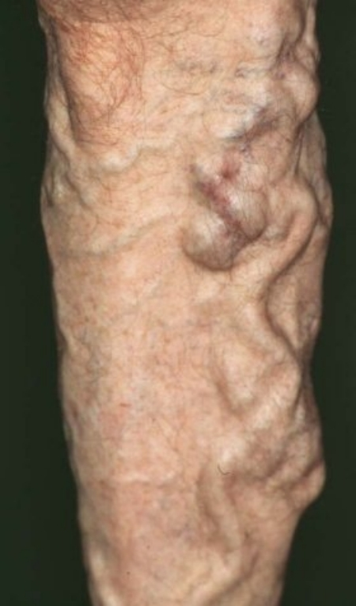
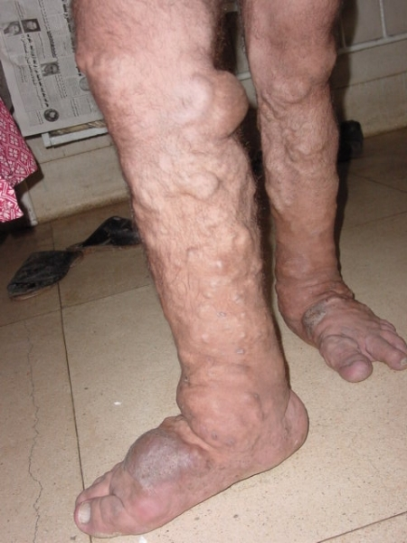
Κιρσοί

Slide 82
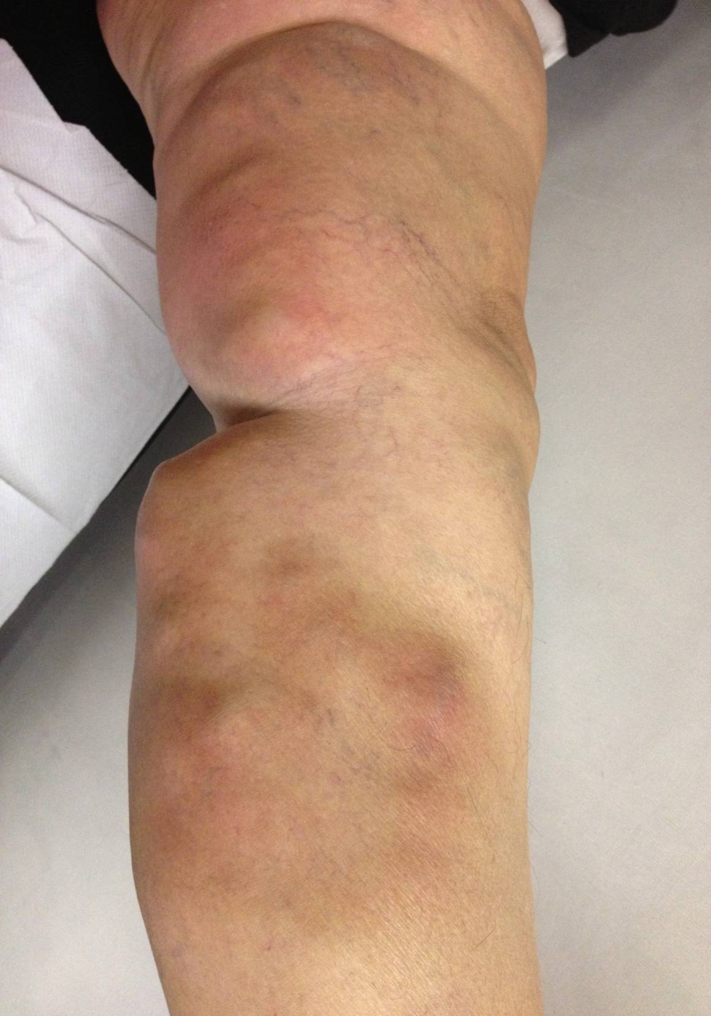
Επιπολής
φλεβοθρόμβωση

Slide 83
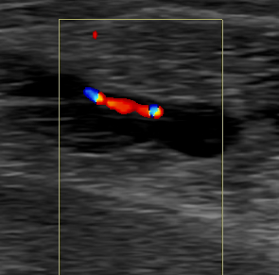
Επιπολής Φλεβική Θρόμβωση
Αποκλεισμός ΕΒΦΘ (ΕΑ υψηλό)
Μήκος θρόμβου>5cm
ΗΜΜΒ (ενδιάμεση δοσολογία) για
τουλάχιστον για 45 μέρες
Fontaparinux 2,5 mg για 45 μέρες (Grade 2B).
Επέκταση πλησίον της σαφηνομηριαίας συμβολής: HMMB (θεραπευτική δοσολογία) ή απολίνωση σε (ΕΑ χαμηλό)
ACCP 2012

Slide 84
Συμπεράσματα
Η ΦΘΝ αποτελεί ετερογενή πάθηση και ένα πρόβλημα χρόνιο μη ιάσιμο τις περισσότερες φορές
Οι υποτροπιάζουσες θρομβώσεις στον ίδιο ασθενή, συνήθως σχετίζονται με ατελή ιατρική εκτίμηση και παρακολούθηση
Η αντιπηκτική αγωγή δεν θεραπεύει, άλλα προλαμβάνει και είναι πάντα εξατομικευμένη σε είδος και διάρκεια (θεραπεία – δευτερογενής πρόληψη)
Τα Νεώτερα Από του Στόματος Αντιπηκτικά έχουν σε σημαντικό βαθμό απλοποιήσει την αντιμετώπιση της ΦΘΝ

Slide 85

Ευχαριστώ

